Slide 1

Java|Scala|gRPC|Microservice
Spring + Akka
Spring + Akka 微服务实战

Slide 2
CONTENTS
01
02
03
04
微服务
gRPC
Java
Spring
Scala
Akka
Next

Slide 3
01
微服务/gRPC
Consul、gRPC

Slide 4




微服务
Consul
API/RESTful
API/gRPC
服务治理
配置管理
服务注册、发现
弱类型的API
版本管理弱
通过Swagger生成的代码对类型支持不完善
强类型的API
需要工具支持生成代码
通过默认值支持版本
....

Slide 5
02
Java/Spring
lombok、MapStruct、MyBatis-plus

Slide 6
Java/Spring
Spring
Lombok/MapStruct
RESTful
gRPC
VO/BO/DTO/DO/PO 映射
Protobuf 生成对象的映射
Mybatis
Consul/gRPC
Mybatis-plus
TypeHandler
SQL：select
配置管理
服务注册/发现
RPC 远程访问

Slide 7
API的选择
RESTful
客户端友好
弱类型
gRPC
需要工具生成代码
强类型
通过默认值来支持版本变更
.proto 文件既是文档
为什么不用 Dubbo
基于Java类自动序列化，容易将实现细节暴露
数据类型过于丰富
可以序列化并传输 JSONObject 对象。但是：它里面存的是什么？

Slide 8
Lombok/MapStruct
Lombok
简化 getter/setter 的编写
MapStruct
管理各种 XXO 对象的转换

Slide 9
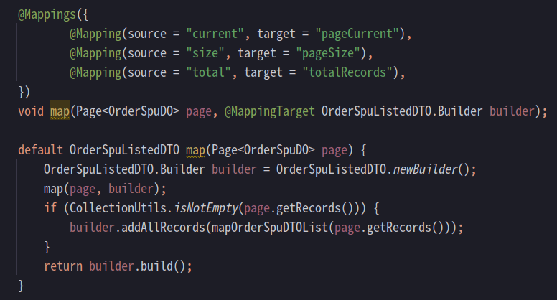
Lombok/MapStruct

Slide 10
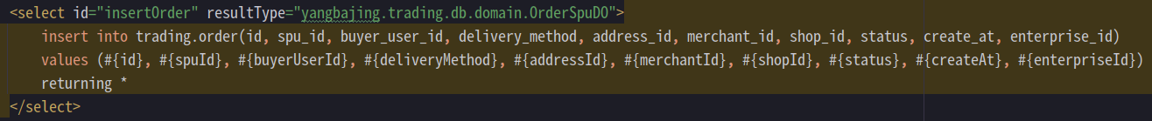
Mybatis
复杂数据查询还是很好用的

Slide 11
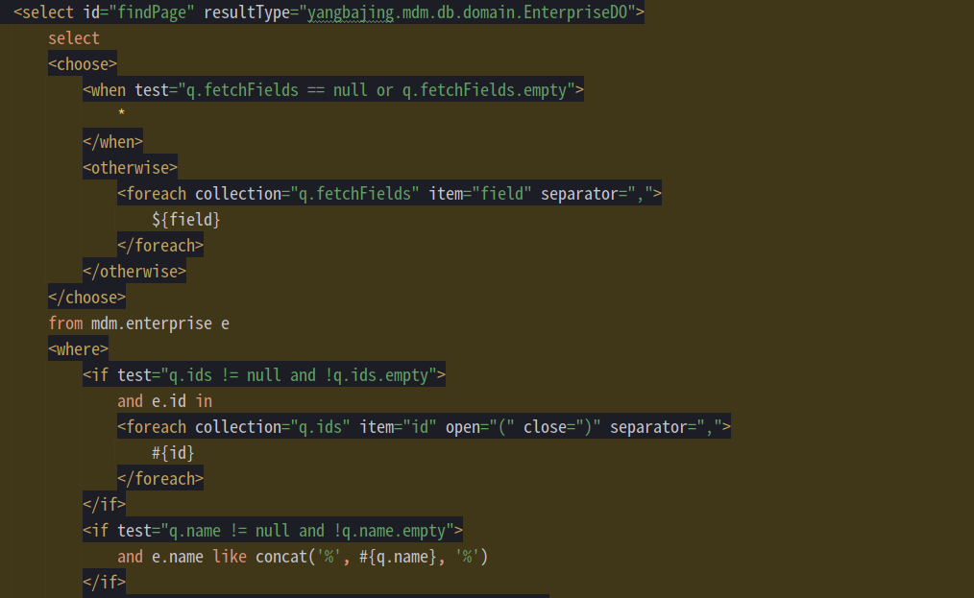
Mybatis

Slide 12
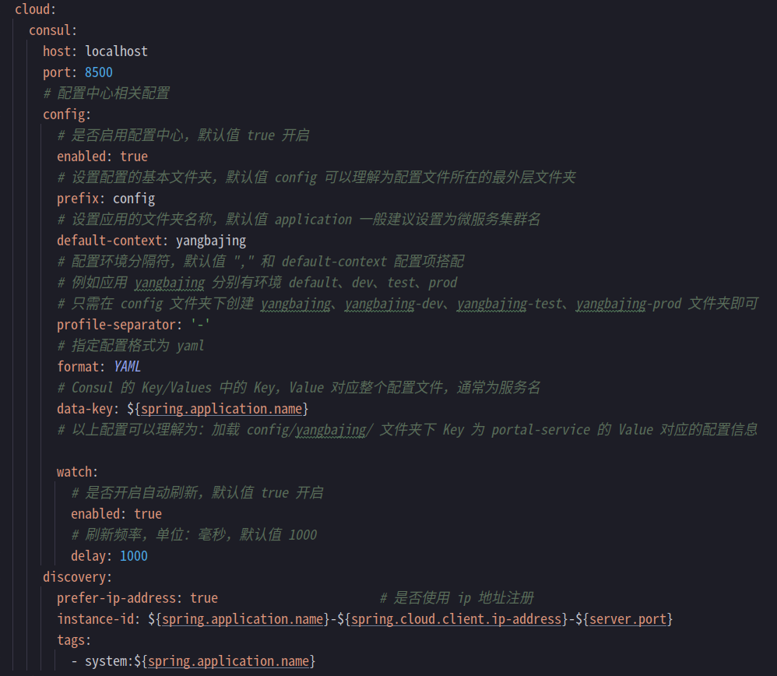
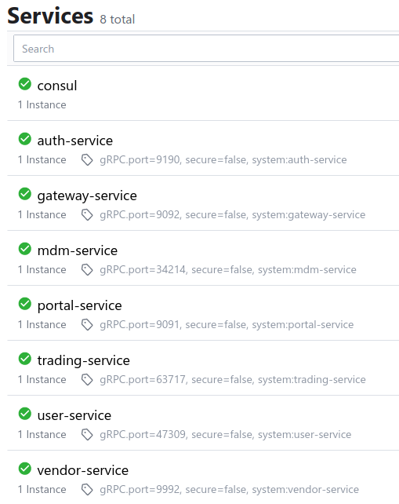
Consul/gRPC

Slide 13
03
Scala/Akka
Akka-HTTP、Akka-gRPC、Gateway

Slide 14
Scala/Akka
01
02
03
Akka
Akka gRPC
API Gateway
akka discovery
akka extension
akka http
reflection
grpc-web
grpc native
proxy

Slide 15
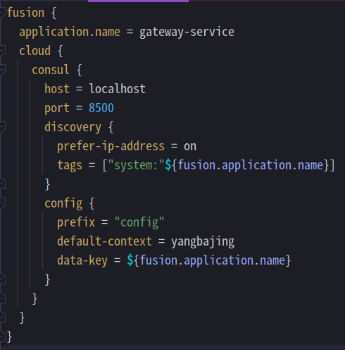
配置读取与服务注册
config
consul key 读取并生成 typesafe Config 配置类
discovery
注册当前服务到 consul

Slide 16
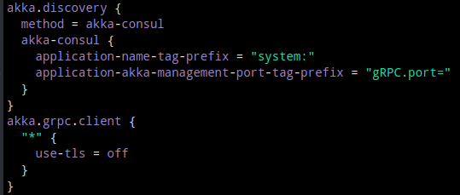
Akka-gRPC
akka-consul，通过 hack 的方式获取到 gRPC 服务的服务端口号
akka grpc client 配置

Slide 17
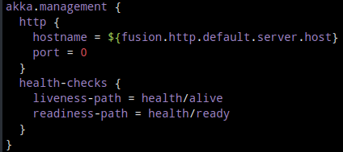
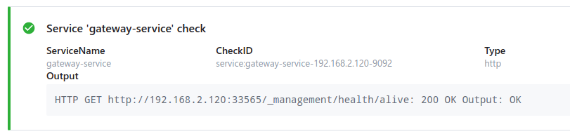
服务健康检查

Slide 18
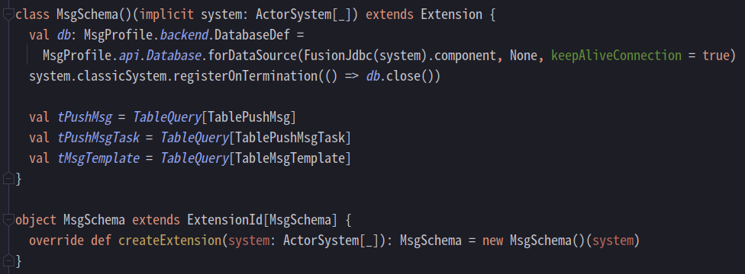

Akka extension
只要保证 ActorSystem 是同一个，刚无论 new 多少次 PushMsgRepository 都会使用同一个数据库连接池

Slide 19
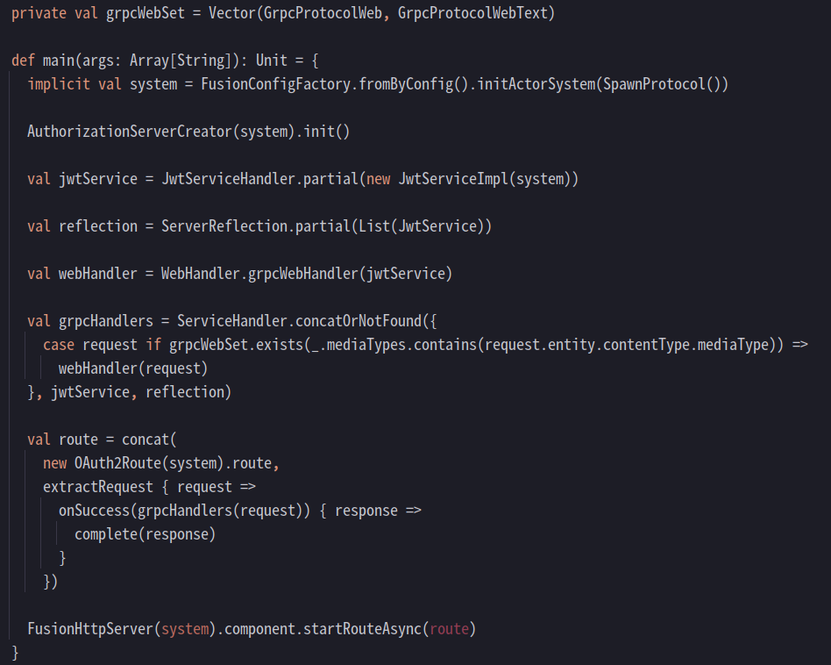
服务启动
在一个端口提供：
RESTful
oauth2
jwk
gRPC-Web
HTTP 1.1 & 2.0
gRPC
native protocol
reflection

Slide 20
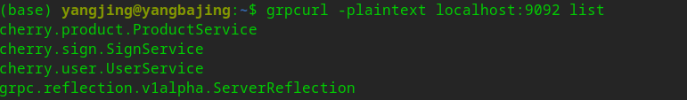
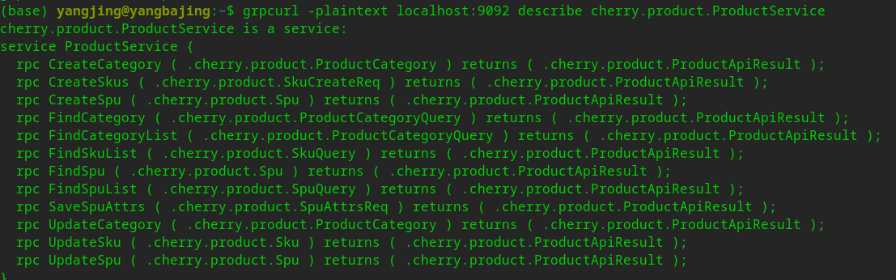
gRPC Reflection

Slide 21
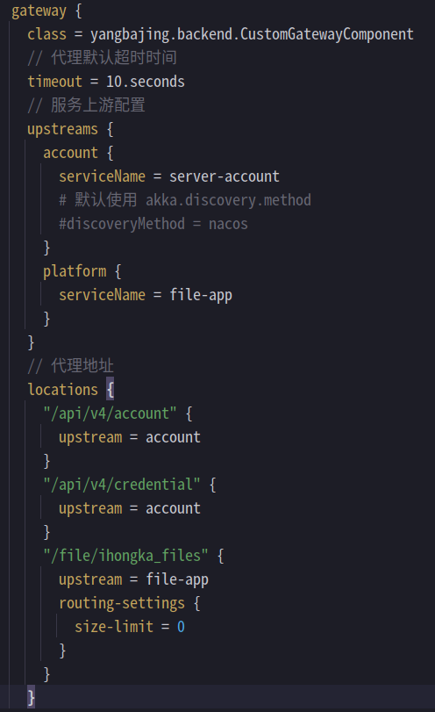
API Gateway
配置化的反应代理设置
类似Nginx一样通过 upstreams 和 locations
upstreams：
设置要代理的上游服务
默认使用 Akka Discovery 发现服务并进行转发
locations：
设置URI路径使用哪个upstream

Slide 22
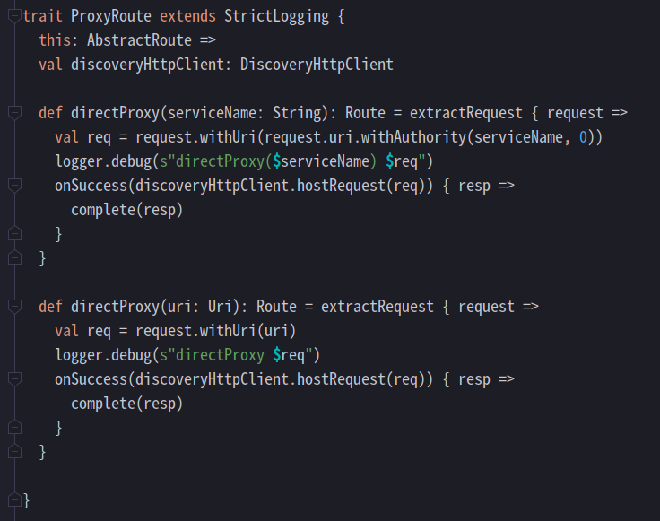
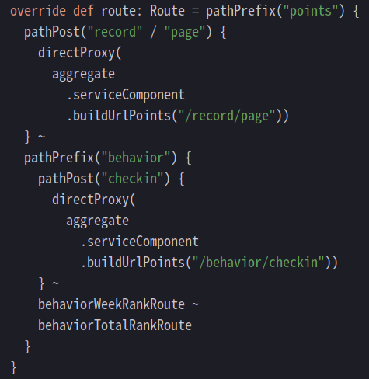
API Gateway
编程代理 API

Slide 23
04
Next

Slide 24
团队
会 Java 的用 Spring，会 Scala 的用 Akka
充分利用框架、库提供的功能
人尽其用，通过微服务的方式让研发团队运转起来
先用 Scala 的带动还用 Java 的……

Slide 25
接下来
akka-fusion
https://github.com/akka-fusion/akka-fusion
对 Scala/Akka 实践的积累，希望可以像 Spring Boot/Cloud 一样易用
akka-security
https://github.com/helloscala/akka-security
Akka HTTP 安全工具库
OAuth 2/OpenID Provider

Slide 26
会 Java 的用 Spring，会 Scala 的用 Akka，
通过微服务的方式让研发团队运转起来。
问答
杨景（羊八井）
https://github.com/yangbajing
yangbajing@gmail.com

